Slide 1
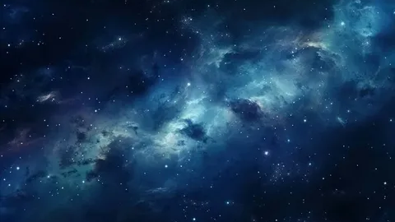

Slide 2
Цель работы
Создание математической и физической модели движения ракеты-носителя «Молния-М» при запуске и выходе на орбиту Земли, проведение симуляции в Kerbal Space Program и сравнение результатов моделирования с математической и физической моделью.
Задачи
1. Проанализировать технические характеристики ракеты-носителя «Молния-М».
2. Разработать физическую и математическую модель движения ракеты .
3. Реализовать симуляцию в KSP
4. Провести анализ отклонений и сделать выводы.
Состав команды
Матвиенко М. В. – программист, тимлид, KSP
Соболев В. Л. – Физическая модель
Чернявская К. В. – проверка отчёта, презентация
Юрченко М. А. – Математическая модель, программист
Умашев Ш. Б. – оформление отчёта

Slide 3
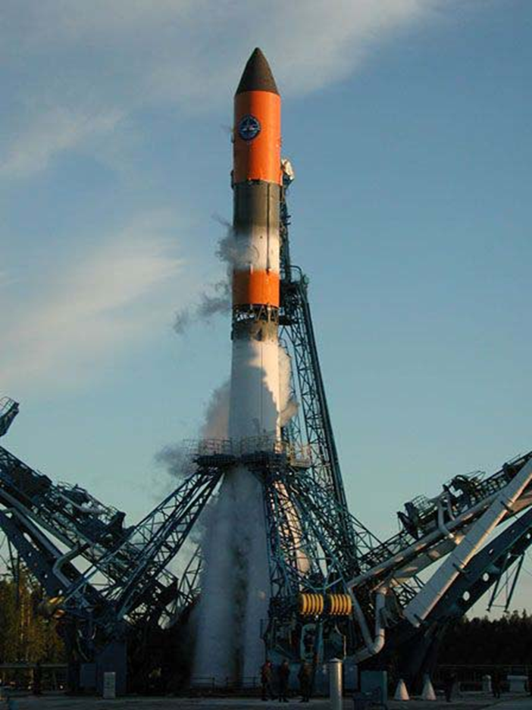
Описание миссии
Программа «Венера» (1961–1984 гг.) -это серия автоматических межпланетных станций, разработанных Советским Союзом для исследования планеты Венера.
Венера-7 была запущена с космодрома Байконур с помощью ракеты – носителя «Молния-М» 17 августа 1970 года и стала первым космическим аппаратам, успешно передавшим данные с поверхности другой планеты.

Slide 4
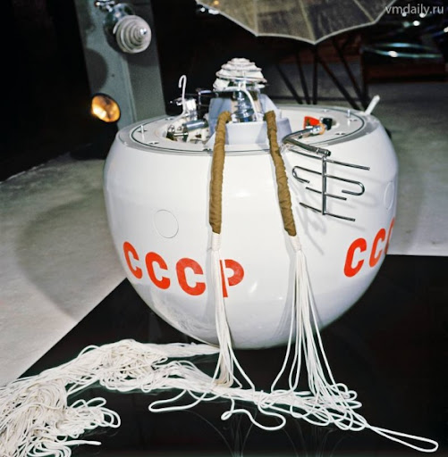
Спускаемый аппарат
Спускаемый аппарат имел сферическую форму. Корпус изготовлен из титана и мог выдержать давление в 180 атмосфер на поверхности Венеры. Внутри размещались радиотехническая, телеметрическая и измерительная аппаратура.
В оснащение входил парашют, изготовленный из термостойкого
материала стеклонитрон, выдерживающего температуру до 530 гр
Характеристики:
Общая масса: 1180 кг
Масса спускаемого аппарата: 495 кг
Диаметр : около 1 м
Температурный режим : от 25°C до 475°C
Давление: до 90 атмосфер

Slide 5
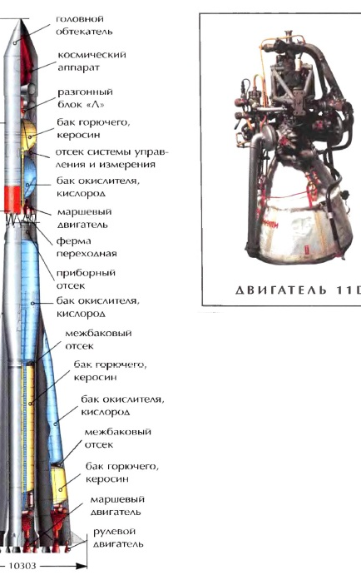
Ракета носитель «Молния - М»
Ракета – носитель «Молния-М» это четырехступенчатая ракета, разработанная на основе «Востока». «Молния-М» доставляла аппараты на межпланетные орбиты, обеспечивая необходимую скорость и точность.
Технические характеристики:
Стартовая масса: 305 тонн
Полезная нагрузка: 1180 кг
Высота: 43,4 м
Диаметр: 10,3 м(с боковыми ускорителями)
Топливо: керосин(РГ-1) и жидкий кислород (LOX)
Тяга первой ступени: 3900 кН ( 2816500 Н в модели)

Slide 6
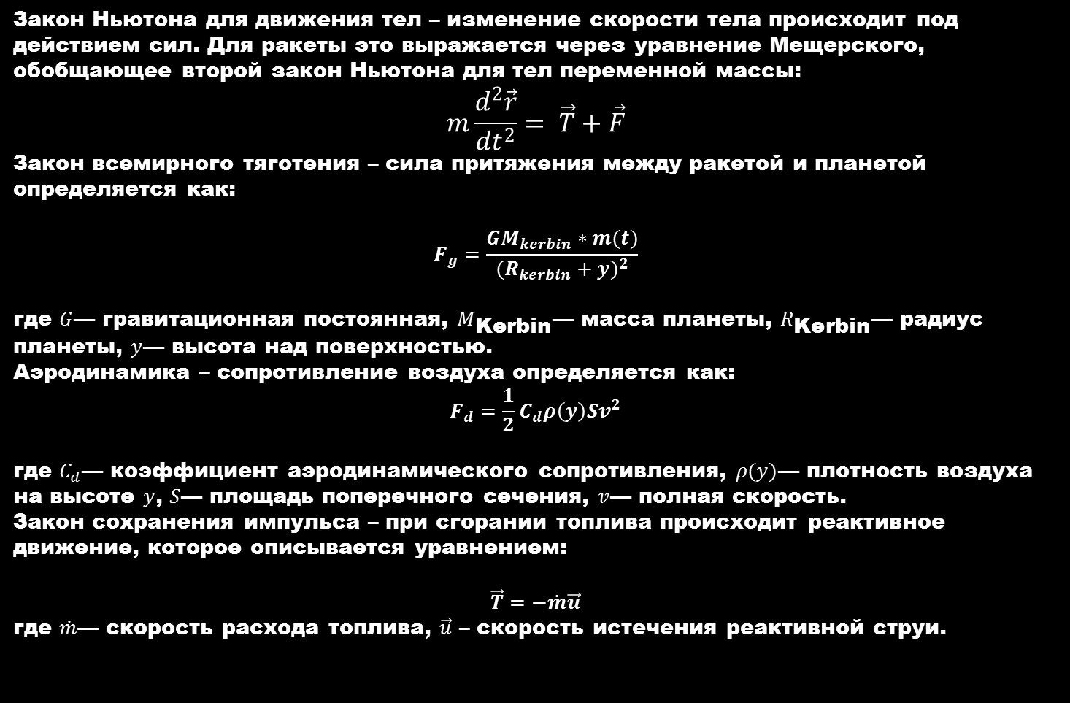
Физическая и математическая модель
Закон Ньютона для движения тел – изменение скорости тела происходит под действием сил. Для ракеты это выражается через уравнение Мещерского, обобщающее второй закон Ньютона для тел переменной массы:
$$m\frac{d^{2}\vec{r}}{dt^{2}}= \vec{T}+\vec{F}$$
Закон всемирного тяготения – сила притяжения между ракетой и планетой определяется как:
$$F_{g}=\frac{GM_{kerbin}∗m(t)}{{(R_{kerbin}+y)}^{2}}$$
где $G$— гравитационная постоянная, $M_{\text{Kerbin}}$— масса планеты, $R_{\text{Kerbin}}$— радиус планеты, $y$— высота над поверхностью.
Аэродинамика – сопротивление воздуха определяется как:
$$F_{d}=\frac{1}{2}C_{d}ρ\left(y\right)Sv^{2}$$
где $C_{d}$— коэффициент аэродинамического сопротивления, $ρ(y)$— плотность воздуха на высоте $y$, $S$— площадь поперечного сечения, $v$— полная скорость.
Закон сохранения импульса – при сгорании топлива происходит реактивное движение, которое описывается уравнением:
$$\vec{T}=−\dot{m}\vec{u}$$
где $\dot{m}$— скорость расхода топлива, $\vec{u}$ – скорость истечения реактивной струи.

Slide 7
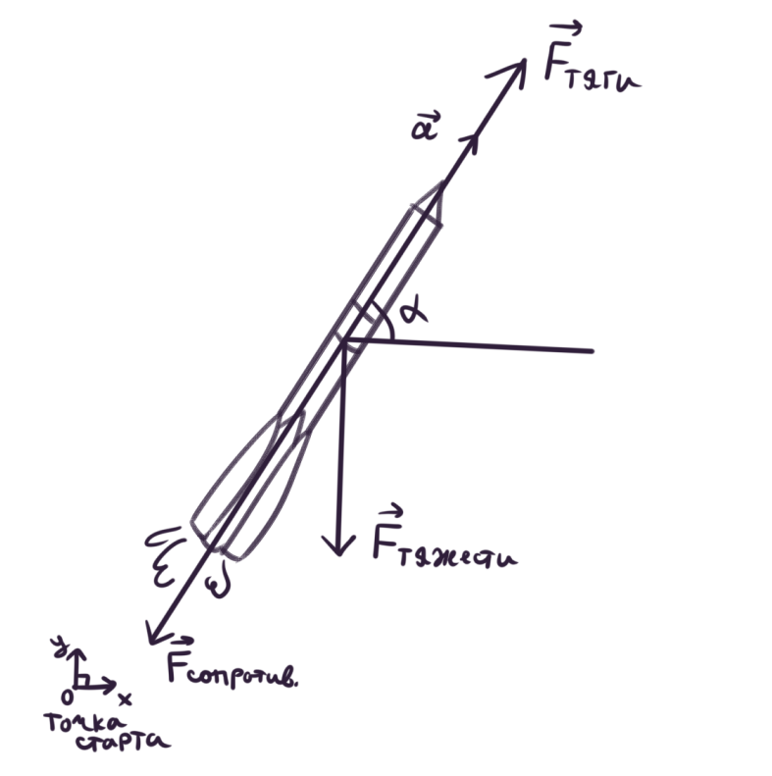
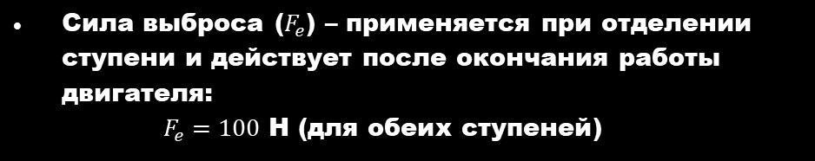
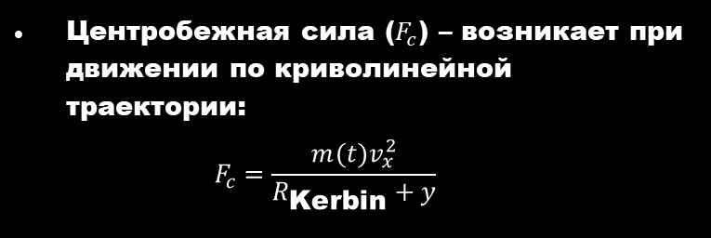
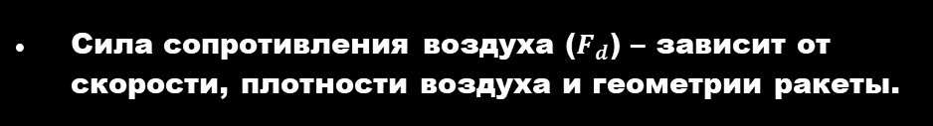
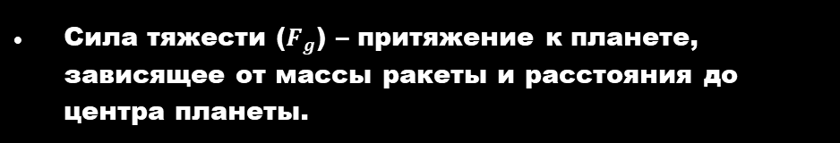
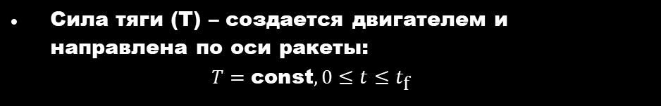
Физические силы, действующие на ракету
В процессе полета на ракету действуют следующие силы:
Сила тяги (T) – создается двигателем и направлена по оси ракеты: $T=\text{const},0≤t≤t_{\text{f}}$
Сила сопротивления воздуха ($F_{d}$) – зависит от скорости, плотности воздуха и геометрии ракеты.
Сила тяжести ($F_{g}$) – притяжение к планете, зависящее от массы ракеты и расстояния до центра планеты.
Центробежная сила ($F_{c}$) – возникает при движении по криволинейной траектории: $F_{c}=\frac{m(t)v_{x}^{2}}{R_{\text{Kerbin}}+y}$
Сила выброса ($F_{e}$) – применяется при отделении ступени и действует после окончания работы двигателя: $F_{e}=100\text{ Н (для обеих ступеней)}$

Slide 8
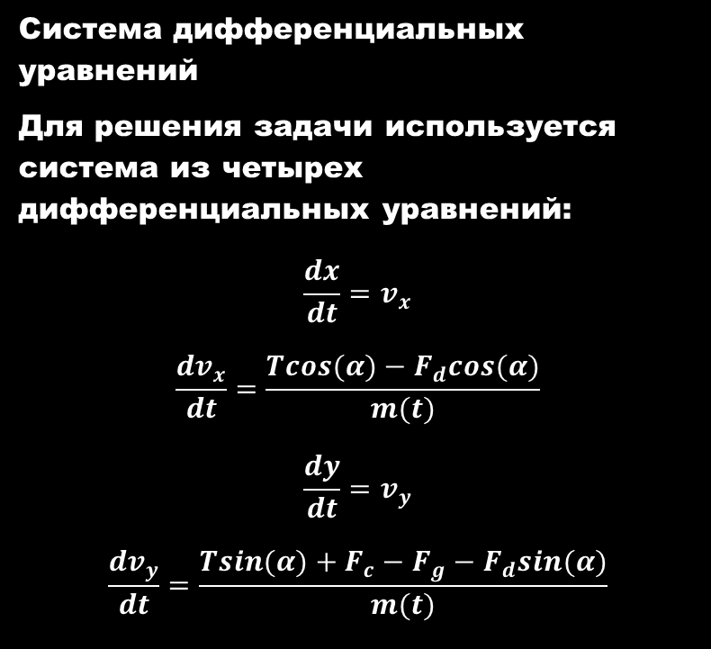
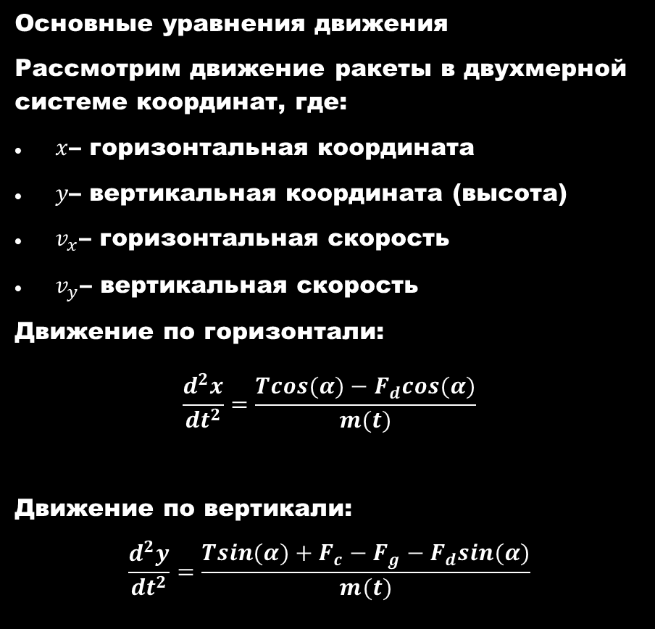
Основные уравнения движения
Рассмотрим движение ракеты в двухмерной системе координат, где:
$x$– горизонтальная координата
$y$– вертикальная координата (высота)
$v_{x}$– горизонтальная скорость
$v_{y}$– вертикальная скорость
Движение по горизонтали:
$$\frac{d^{2}x}{dt^{2}}=\frac{Tcos⁡(α)−F_{d}cos⁡(α)}{m(t)}$$
Движение по вертикали:
$$\frac{d^{2}y}{dt^{2}}=\frac{Tsin⁡(α)+F_{c}−F_{g}−F_{d}sin⁡(α)}{m(t)}$$
Система дифференциальных уравнений
Для решения задачи используется система из четырех дифференциальных уравнений:
$$\frac{dx}{dt}=v_{x}$$
$$\frac{dv_{x}}{dt}=\frac{Tcos⁡(α)−F_{d}cos⁡(α)}{m(t)}$$
$$\frac{dy}{dt}=v_{y}$$
$$\frac{dv_{y}}{dt}=\frac{Tsin⁡(α)+F_{c}−F_{g}−F_{d}sin⁡(α)}{m(t)}$$

Slide 9
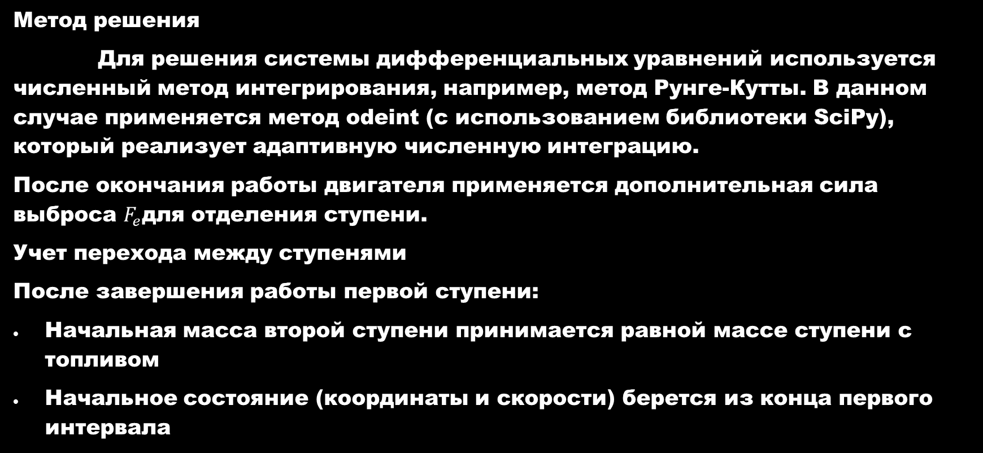
Метод решения
Для решения системы дифференциальных уравнений используется численный метод интегрирования, например, метод Рунге-Кутты. В данном случае применяется метод odeint (с использованием библиотеки SciPy), который реализует адаптивную численную интеграцию.
После окончания работы двигателя применяется дополнительная сила выброса $F_{e}$для отделения ступени.
Учет перехода между ступенями
После завершения работы первой ступени:
Начальная масса второй ступени принимается равной массе ступени с топливом
Начальное состояние (координаты и скорости) берется из конца первого интервала

Slide 10
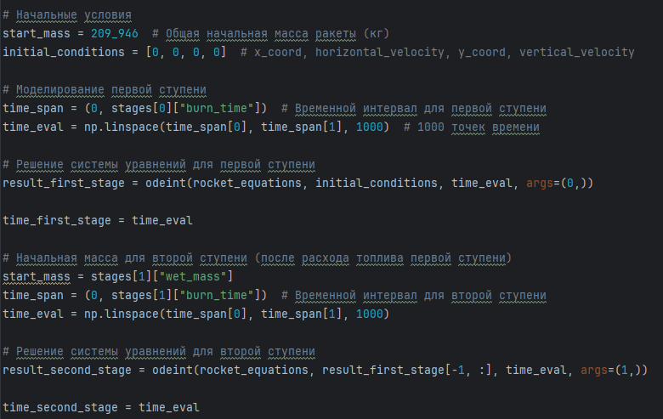
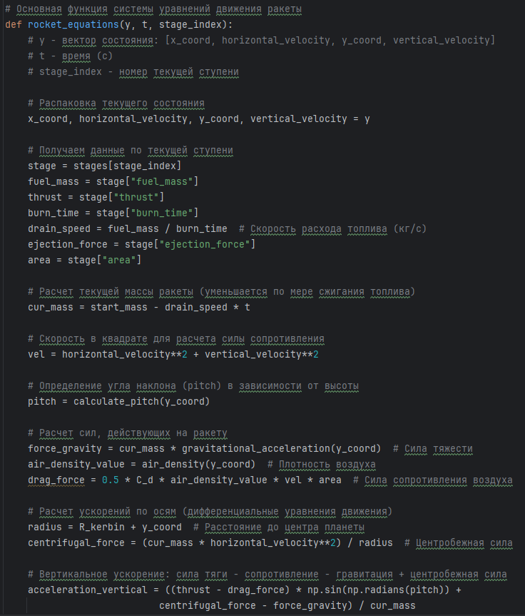
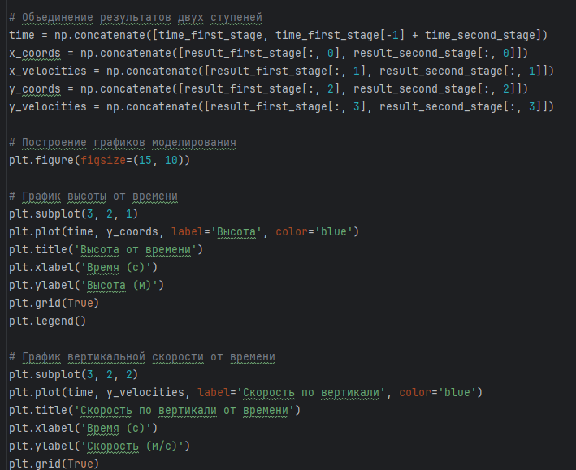
Програмная реализация
Функция для
системы уравнений
Решение систем
уравнений
Получение данных
из симуляции и
построение графиков

Slide 11

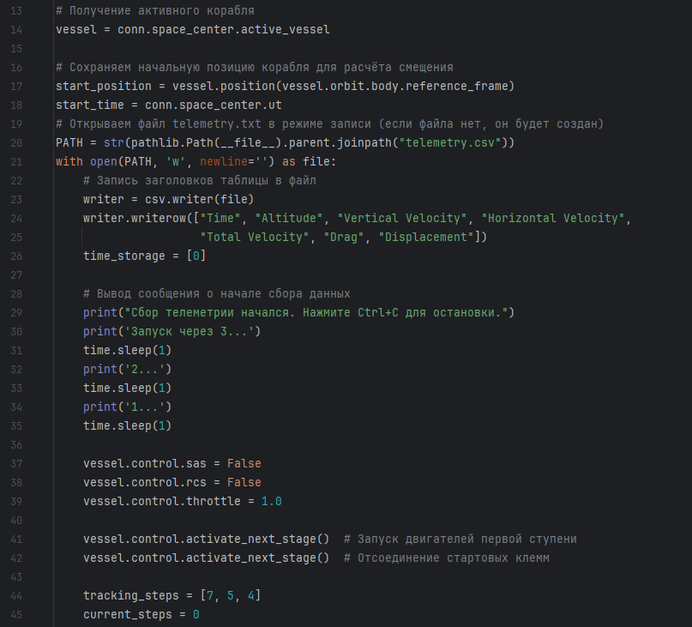
Програмная реализация
Автопилот Для полной автоматизации полёта и записи данных о полёте мы используем библиотеку krpc, позволяющую при помощи языка программирования Python взаимодействовать с игрой Kerbal Space Program и регулировать полёт ракеты. Главная задача автопилота – полностью автоматизировать полёт:
запуск двигателя и отключение стартовых зажимов.
динамическое регулирование уровня тяги в зависимости от текущих условий полёта.
отслеживание и своевременное отстыковывание использованных ступеней.
сбор всех ключевых показателей и их запись в файл формата CSV.

Slide 12
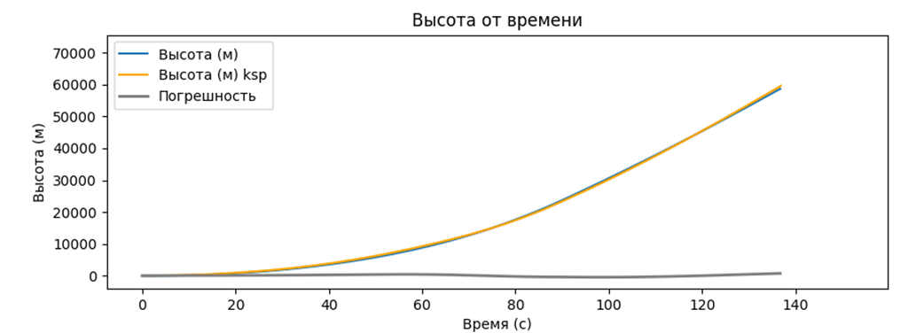
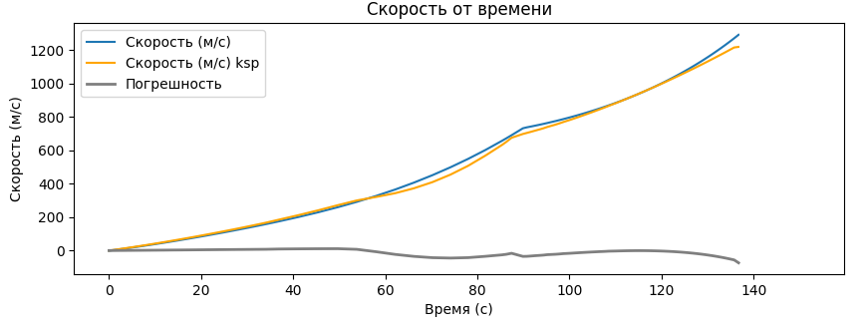
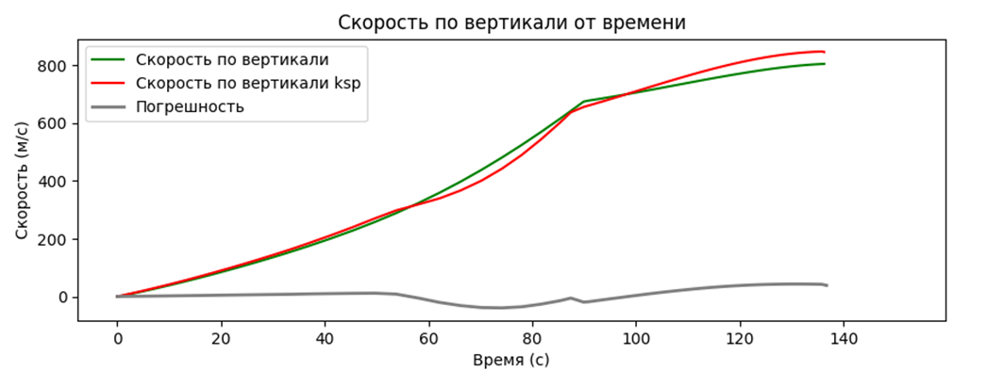
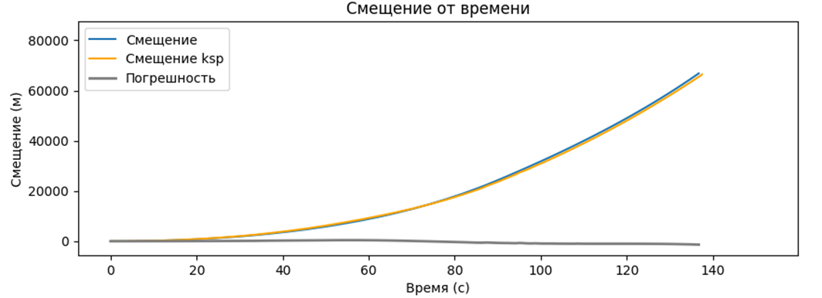
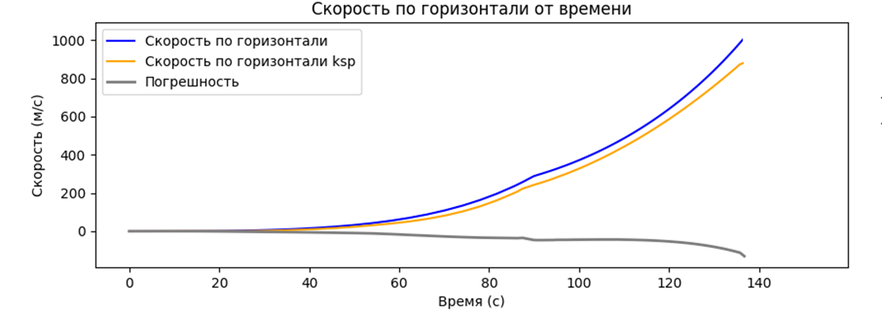
Графики

Slide 13
Заключение
Курсовая работа позволила создать точную математическую и физическую модель движения ракеты-носителя «Молния-М» при запуске миссии «Венера-7». Численное моделирование в KSP подтвердило, что основные физические законы и параметры, использованные в расчетах, соответствуют реальным условиям.:
Ключевые выводы:
Моделирование ракеты
Созданы физическая и математическая модели ракеты‑носителя «Молния М», в которых учтены основные влияющие факторы.
На основе модели получена система из четырёх ОДУ, решаемая методом Рунге–Кутты. Это обеспечивает точный расчёт траекторий и оценку перегрузок в разных фазах полёта.
С помощью автопилота на Python воспроизведены в KSP все ключевые этапы: старт, наклон, отделение ступеней и выход на орбиту. Телеметрические данные игры практически полностью совпадают с результатами расчётов.
Разработанные модели позволяют быстро и надёжно оценивать траектории и нагрузки многоступенчатых ракетных систем, а KSP служит удобной учебной и исследовательской площадкой для быстрой верификации теоретических расчётов.

Slide 14
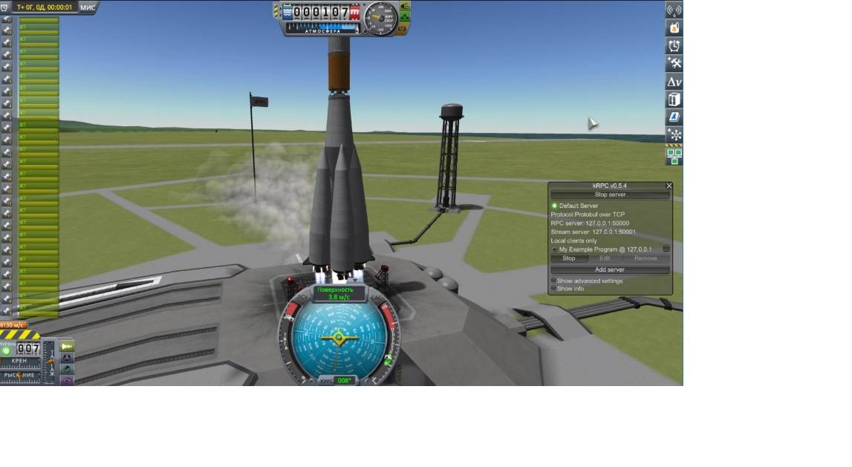
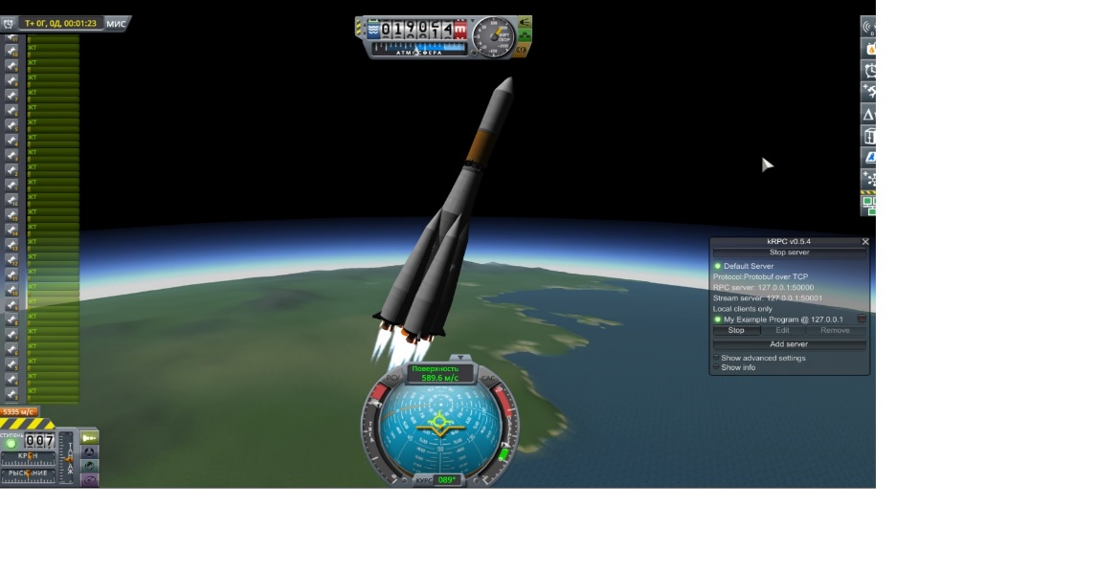
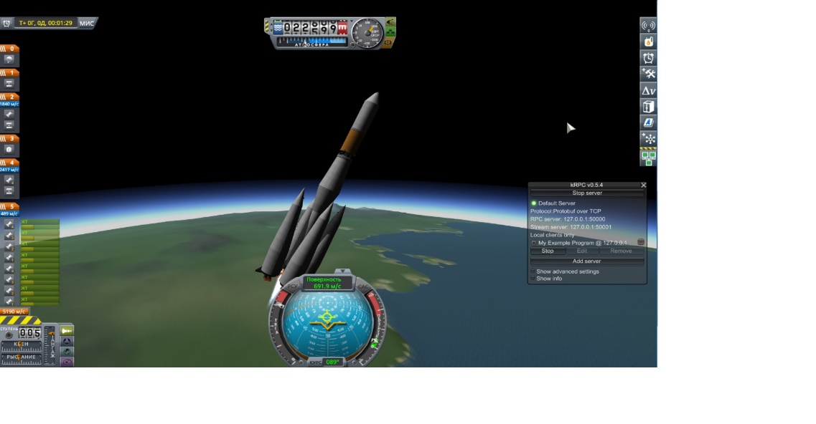
Симуляция в Kerbal Space Program
Взлёт ракеты
Конец работы первой ступени
Конец работы первой ступени

Slide 15
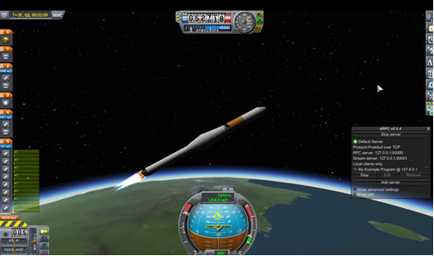
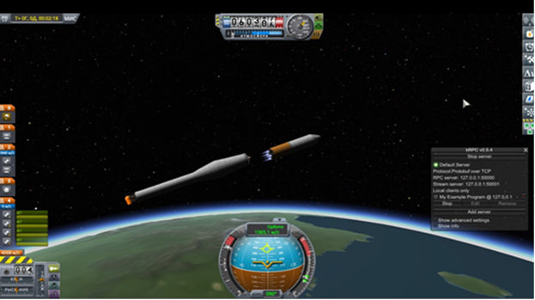
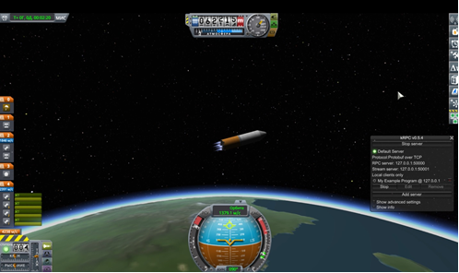
Работа второй ступени
Отброс второй ступени
Работа третьей ступени. Выход на орбиту

Slide 16

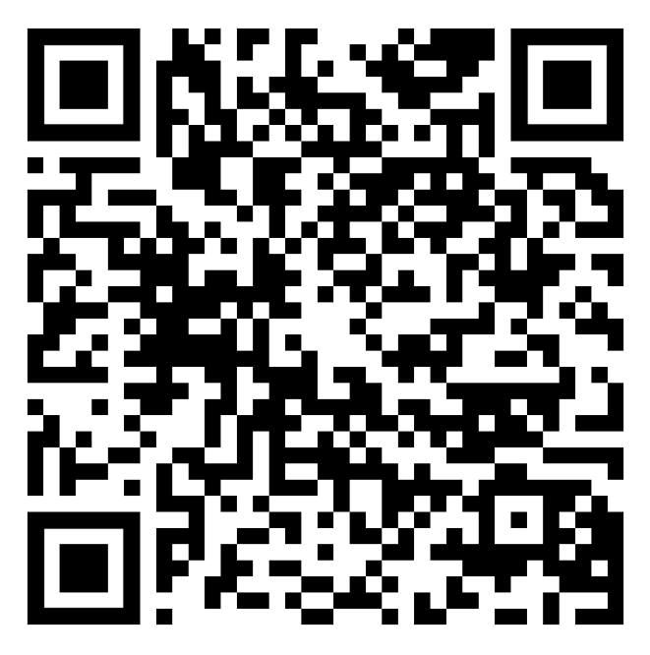
Ознакомиться со всем материалом вы можете на
GitHub
Google Диск

